Slide 1
Pengolahan dan pengawetan susu
Anggota :1. Basofi. Rohmat
2. Pinardi
3. Husen. Suhada
4. Gathot. Aji
5. Anggi. ardema

Slide 2
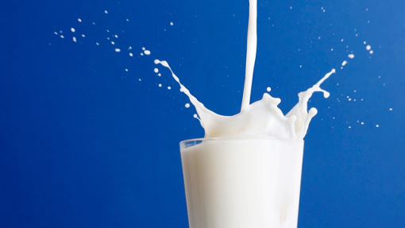
Pengertian susu
Susu adalah cairan bergizi berwarna putih yang dihasilkan oleh kelenjar susu mamalia betina.

Slide 3
Pengertian Pengawetan dan Pengolahan
Pengawetan adalah suatu tindakan yang dilakukan oleh manusia pada sedemikian rupa sehingga bahan tersebut menjadi tidak mudah rusak.
Pengolahan adalah membuat suatu macam bahan dari bahan lain, sehingga bahan hasil olahan lebih berguna bagi kehidupan manusia.

Slide 4
Syarat Susu yang Baik
Dari segi warna
Putih
putih kebiruan atau kunning keemasan.
(Warna putihnya merupakan hasil dispersi cahaya dari butiran- butiran lemak, protein, dan mineral pada susu)

Slide 5
Rasa
Manis , gurih dan asin
( Di sebabkan oleh adanya kandungan gula laktosa dan garam mineral di dalam susu )

Slide 6
Bau : umumnya berbau sedap
Berat jenis :Berat jenis susu adalah 1,028kg/L
Titik beku : susu di Indonesia adalah -0,520 ºC, sedangkan titik didihnya adalah 100,16 ºC.
Ph susu segar berkisar 6,5- 6,7.

Slide 7
Proses pengawetan susu
1. Pasteurisasi
Proses pengawetan untuk memperpanjang masa simpan susu, dengan cara pemanasan dibawah 100 °C. Pemanasan ini tidak mengubah komposisi gizi susu. Namun susu pasteurisasi harus tetap disimpan pada susu yg dingin.

Slide 8
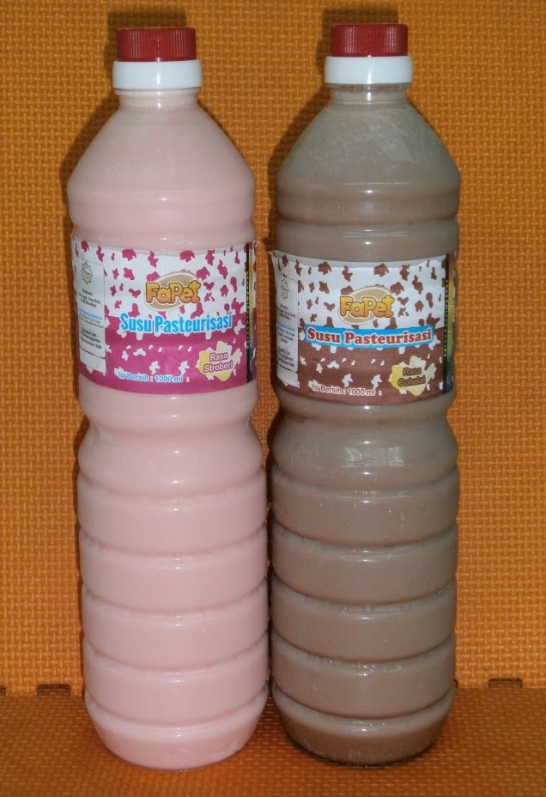
Mesin pastiurisasi

Slide 9
Sterilisasi
Proses pemanasan susu pada suhu tidak kurang dari 100°C selama waktu tertentu atau dalam artian proses membebaskan bahan pangan dari semua mikroorganisme.
Contoh : susu Ultra

Slide 10
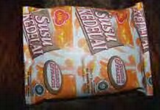
Gambar proses sterilisasai

Slide 11
Homogenisasi
Proses dimana penambahan atau perubahan kekentalan atau penambahan pada tekstur pada susu, Susu yang telah melalui proses ini lebih awet dibanding pasteurisasi, karena proses ini menghambat kerja enzim lipase yg merusak butir-butir lemak.

Slide 12
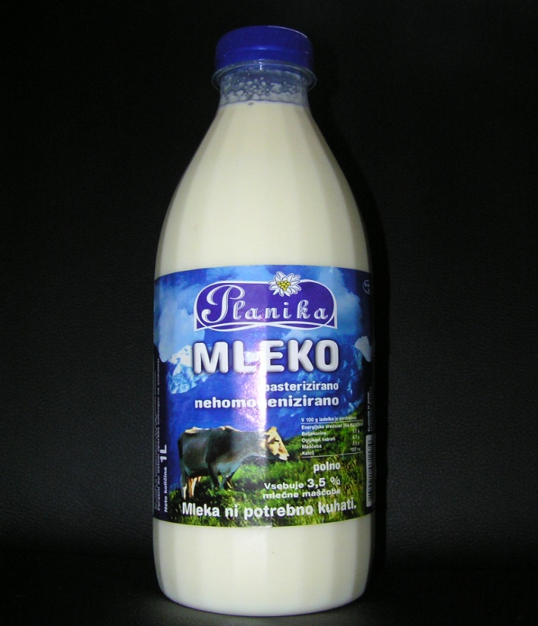
Gambar mesin Homogenisasi

Slide 13
Proses Pengolahan Susu
.Berikut ini, adalah contoh proses cara pengolahan susu sapi :
1. Setelah mendapatkan susu hasil perahan, segera bawa susu hasil perahan trsebut ke kamar susu, kemudian disaring. Penyaringan harus dilakukan segera untuk mencegah kuman kuman yang terdapat dalam air susu berkembang biak lebih lanjut.
2. Setelah disaring, baru lakukan penakaran apabila ingin mengetahui jumlah produksi.

Slide 14
3. Kemudian, susu hasil perahan dari beberapa ekor sapi tersebut dicampur perlahan- lahan sampai menjadi campuran air susu yang homogen.
4. Selanjutnya, air susu dialirkan kealat pendingin. Untuk pendinginan, diperlukan suhu 10- 15 ºC selama 2- 3 jam. Pendinginan air susu bertujuan untuk menghambat pertumbuhan bakteri sehingga air susu sapi bertahan lama. Disamping itu, bisa juga melakukna pasteurisasi terlebih dahulu sebelum dialirkan kealat pendingin agar organisme atau bakteri yang merugikan bisa mati.

Slide 15
5. Secara sederhana, pendinginan bisa dilakukan dengan menempatkan botol- botol air susu atau susu yang sudah dibungkus dalam kantong plastik, kemudian dimasukkan kedalam bak yang berisi es. Sementara itu, pasteurisasi sederhana dapat dilakukan dengan cara merebus air susu d atas kompor pada temperatur 74 ºC selama 6 menit.
6. Setelah proses pendinginan atau pasteurisasi selesai, susu boleh dimasukkan kedalam botol- botol untuk dikirim kekonsumen.
7. Susu sapi yang tidak melewati tahap pendinginan atau pasteurisasi sebelum dimasukkan kedalam botol akan memiliki kualitas yang rendah serta mudah rusak.

Slide 16
Manfaat Susu dalam Kehidupan Sehari- hari
a Mencegah osteoporosis dan menjaga tulang tetap kuat. Bagi anak- anak, susu berfungsi untuk pertumbuhan tulang yang membuat anak menjadi bertambah tinggi.
b. Menurunkan tekanan darah.
c. Mencegah kerusakan gigi dan menjaga kesehatan mulut. Susu mampu mengurangi keasaman mulut, merangsang air liur, dan mencegah gigi berlubang.

Slide 17
d. Menetralisr racun seperti logam atau timah yang mungkin terkandung dalam makanan
e. Mencegah diabetes
f Mempercantik kulit, membuatnya lebih bersinar.
g. Membantu agar lebih cepat tidur karena kandungan susu dapat merangsang hormon melatonin yang akan membuat tubuh mengantuk.

Slide 18
Terima Kasih

